Slide 1
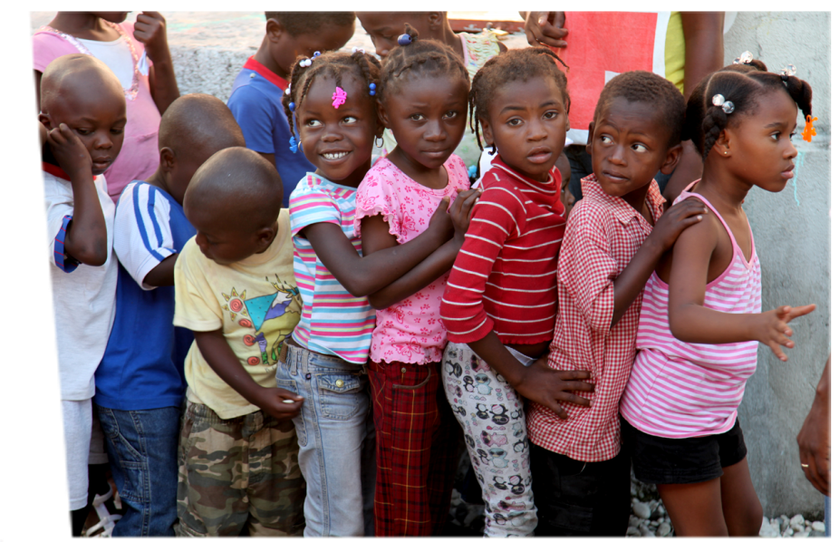
Les jeudis de la pédiatrie
Session … 14 NOVEMBRE 2019 :
Heure…………………12H00 (GMT)
Lieu……………………………….….
Salle………………………………….
«Ostéomyélite Aiguë chez l'enfant»
Dr KAMATE, CHU Gabriel Touré de Bamako

